Slide 1
ҚАЗАҚ ӘДЕБИЕТІ (Т1) 5-СЫНЫП
Тілі: қазақ тілінде
І бөлімнің 7 -сабағы
Бөлім тақырыбы: Таза, мінсіз асыл сөз
Сабақтың тақырыбы:
«Қобыланды батыр» жыры. Әйелдер бейнесі

Slide 2
Оқу мақсаттары
Кейіпкерлерді шынайы өмірмен салыстырып бағалау Б/С2.
Көркем шығармадағы кейіпкерлер портреті мен іс-әрекеті арқылы образын ашу Т/Ж3
Сабақтың мақсаты
Портреті мен іс-әрекеті арқылы образын ашу.
Кейіпкерлерді шынайы өмірмен салыстыра алу.
Жырдан алған әсерін сипаттап хат немесе өлең жаза алу.
Көркем шығармадан алған әсерін сипаттап авторға хат,
өлең жазу А/И4

Slide 3
Бағалау критерийлері
1.Көркем шығармадағы кейіпкерлер портреті мен іс-әрекеті арқылы әйелдер образын ашады.
2.Жырдағы әйелдер бейнесін шынайы өмірмен салыстырып, баға береді.
3.Алған әсерін сипаттап,авторға хат немесе өлең жазады.

Slide 4
Батырлық эпостарға тән белгілердің бірі – ел қамқоры батырдың ең жақын досы, әрі жары, тамаша сұлу, ақылды әйелдер бейнесінің жасалуы. Ал кейбір халықтардың эпосында әйел қаһармандар батырлық жағынан ерлерден кем болмай, кейде асып түсетін боп суреттеледі.
Батырлар жырында көркемдігі кемел әйел бейнелері жасалған. Бұлар рудың, елдің бүтіндігіне септесетін дана аналар болып та елес береді
«Қобыланды батырда» Құртқа ерекше шеберлікпен сомдалады. Жырда ол жиі көрінбегенімен, ең қажетті істерді атқарады.
Құртқажан, неге қамықтың?
Жолбарысың мен есенде
Осы барған сапардан,
Есен барып, сау қайтсам
Әйел де болсаң басыңды
Хан қылармын халыққа , — деп суреттейді. Бұдан біз Қобыландының ақ, адал махаббатының, өз жарының асқан ақылдылығына риза болғанын көреміз.

Slide 5
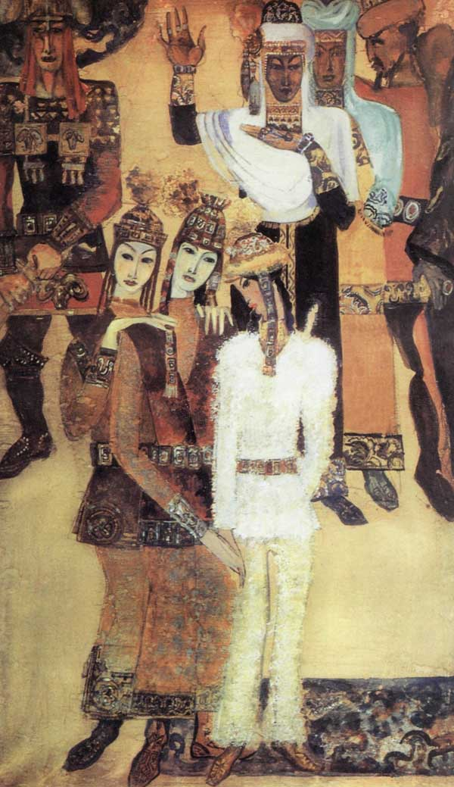
Күн секілді күллі əлемнің шырағы,
Нұрлы жүзің — жұмақтың бір гүл бағы.
Оймақ ауыз ашылса — шекер шашылар,
Соны көріп жайқалып — гүлдер ашылар.
Жалпы əйел баласын табиғат ерекше жаратады. Сұлулық пен көркемдікті тек əйелге ғана үйіп- төгіп береді. Қай халықта болмасын, сөздің төресі өлең, сазгерлік шығарма көбіне əйелге, сол бір ерекше жандарға арналады. Əйелдің сұлулығын жырлау барлық халықта бар.

Slide 6
Сабақты бекіту
1-тапсырма Венн диаграммасы
Дескриптор: Білім алушы
-екі кейіпкерді салыстырады;
-екі кейіпкердің айырмашылығын табады.
Құртқа
Қарлыға
Ортақ қасиеті

Slide 7
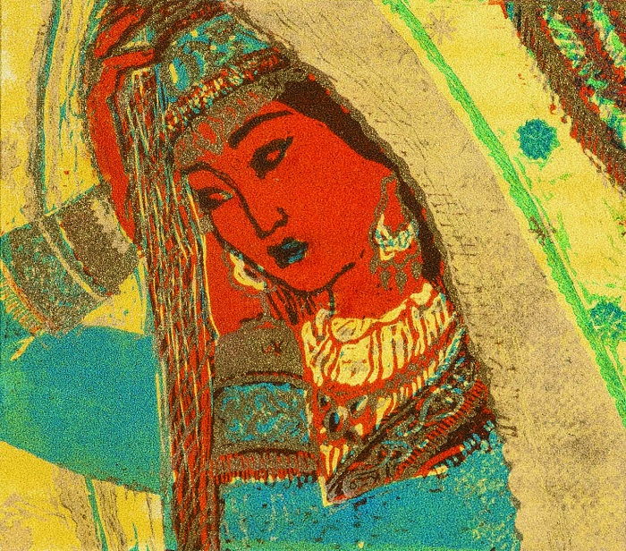
Өзіңді тексер
1-тапсырма
Қыз Құртқа
Қобыланды сияқты ерекше туған батырдың теңі болып туған көңілдегідей жақсы жары.
Қобыланды қайрат иесі болғанда, Құртқа — ақыл-ой иесі.
Ол Қобыландының келешегін ойлағандықтан, болжау айтады
Екі жартыдан, екі жақсы сипаттан құрылған жарастықты бір бүтін өмір — бұл екеуінің біріккен өмірі болады.
Қобыландының үйде отырған есі-ақылы — Құртқа.
Құртқа — елдің Қобыланды сияқты батырға қиял қылып қосқан жары. Көбінесе Құртқа Қобыландыдан есті, тартымды болады.

Slide 8
Қарлыға
Қарлыға көк сауытты киінген, көк сүңгіні ұстаған батыр тұлғасында алынады.
Қарлыға – Көбікті ханның қызы. Қобыланды үшін қолынан келген жəрдемін аямайды
Қарлыға батыр, өжет қыз. Қарлыға тек батыр ғана емес, ол өзінің ақылы, мінездерімен де сүйкімді.
Ел -жұртын тастап Қобыландыға ереді, өз əкесі Көбіктіні өлтіруге көмектеседі, туған інісі Быршымбайды өлтіреді. Мұның бəрін ол сүйген адамына қосылу үшін жасаған болады.
Қарлығаның батырлық істері ел қорғау тілегіне байланысты еместігін, оны бұған бастап жүрген махаббат күші , қыз намысы екендігін көрсетеді
Оның бар мақсаты - өзі секілді батырға қосылу. Осындай мақсатты алдына қойған Қарлыға ойламаған жерден Қобыландыға кездеседі., оны бірден-ақ ұнатады, өзіне тең тұтады, ғашық болады.Қобыланды жағына шығады.

Slide 9
Сабақты бекіту
2-тапсырма
Авторға хат
Шығармадан алған әсерін авторға хат немесе өлең жазып көріңіз
Дескриптор: Білім алушы
-авторға хат немесе өлең жазады;
-сауатты жазады;
-өз көзқарасын білдіреді;
-жырдан дәлел келтіреді;
-хат көлемін сақтайды.

Slide 10
Сабақты бекіту
3-тапсырма
Жырдан екі кейіпкердің портреті мен адамгершілік қасиеттері көрінетіндей іс-әрекеттері сипатталған тұсын тауып, кестенің тиісті бағандарына жазыңыз. Іс-әрекеті бойынша адамгершілік қасиеттерін сипаттап, бүгінгі күндегі қазақ аруларының бойындағы қасиеттермен салыстырып, өз пікіріңізді жазыңыз.
Дескриптор: Білім алушы
Мәтіннен кейіпкерлердің портреті суреттелген үзіндіні табады
Іс-әрекеті берілген тұстарын анықтайды
Іс-әрекетіне өзіндік сараптау жасап, адамгершілік қасиеттерін анықтайды
Кейіпкерлер бойындағы қасиеттерді қазіргі уақыттағы қыздардың бейнесімен салыстырып, өз пікірін жазады.
Кейіпкер | Портреті (жыр бойынша) | Іс-әрекеті (жыр бойынша) | Адамгершілік қасиеті (өз пікірің) | ХХІғ қыздар.. (қазіргі өмірмен байланыстыр

Slide 11
Өзіңді тексер
3-тапсырма
Кейіпкер | Портреті (жыр бойынша) | Іс-әрекеті (жыр бойынша) | Адамгершілік қасиеті (өз пікірің) | ХХІғ қыздар.. (қазіргі өмірмен байланыстыр
Құртқа | Бұл ақылың, қыз Құртқа, Патшаға бітсе болмай ма? Сөзің дұрыс, Құртқажан, Тапсырдым сені Құдайға. Бұлаңдаған, қыз Құртқа, Әйел болдың, айла жоқ, Егер еркек болғанда, Болар ең тұтқа бір жұртқа! | Артық туған қыз Құртқа, Қиын-ды заман баяғым, Кім ұстамас жылқының Желдеп шыққан саяғын? Көптен бері жол жүріп Сағынган жарың мен едім, Дұшпаннан көріп кемшілік Сарғайған жұптым сен едің. Арманым жоқ дүниеде Есен-аман қауыштым, Құдай қосқан қосағым!

Slide 12
Кейіпкер | Портреті (жыр бойынша) | Іс-әрекеті (жыр бойынша) | Адамгершілік қасиеті (өз пікірің) | ХХІғ қыздар.. (қазіргі өмірмен байланыстыр
Қарлыға | Қобаған мұрын, қой көзді, Талма бетті, нұр жүзді Қарлыға деген қызы бар. | «Оған қылар амалы Кіндігінің тұсында Кем соғылған төрт көзі Жел соғарлық самалы. Мерген болсаң, батырым, Кіндікті байлап атпасаң, Басыңа салар қараны».

Slide 13
Қорытынды
Бүгінгі сабақта:
Әйелдер образын аштың.
Жырдағы әйелдер бейнесін шынайы өмірмен салыстырып, баға бере білдің.
Алған әсерін сипаттап, авторға хат немесе өлең жаза алдың.

Slide 14
Қосымша ресурстар
Төменде берілген сілтеме арқылы «Қобыланды батыр» жырын толық нұсқасын оқисыздар
https://e-history.kz/kz/library/read/25352/
«Аналар бейнесі» ойтолғау жазу

